Slide 1
Tema: cumplamos la agenda divina.
Pastor Alberto Bustos.

Slide 2
“En el primer tratado, oh Teófilo, hablé acerca de todas las cosas que Jesús comenzó a hacer y a enseñar, hasta el día en que fue recibido arriba, después de haber dado mandamientos por el Espíritu Santo a los apóstoles que había escogido; a quienes también, después de haber padecido, se presentó vivo con muchas pruebas indubitables, apareciéndoseles durante cuarenta días y hablándoles acerca del reino de Dios. Y estando juntos, les mandó que no se fueran de Jerusalén, sino que esperasen la promesa del Padre, la cual, les dijo, oísteis de mí. Porque Juan ciertamente bautizó con agua, más vosotros seréis bautizados con el Espíritu Santo dentro de no muchos días. Entonces los que se habían reunido le preguntaron, diciendo: Señor, ¿restaurarás el reino a Israel en este tiempo? Y les dijo: No os toca a vosotros saber los tiempos o las sazones, que el Padre puso en su sola potestad; pero recibiréis poder, cuando haya venido sobre vosotros el Espíritu Santo, y me seréis testigos en Jerusalén, en toda Judea, en Samaria, y hasta lo último de la tierra.” Hechos 1:1-8 RVR1960

Slide 3
Introducción
Ahí está un grupo pequeño de 120 personas, sin influencia política, sin dinero, sin letras, sin formación teológica y la orden es conquisten el mundo, casi una misión imposible, pero Jesús afirmó recibirán poder.
Una de los mayores desafíos que yo encuentro en la Iglesia hoy, es enseñar a la gente a exaltar a Jesús, llevarlos a la madures espiritual y que compartan a Jesús con sus vecinos, familiares y amigos, el mundo todo lo que ocupa es a Jesús y los cristiano lo sabemos.
Mi corazón sufre al ver la falta de compromiso de muchos líderes y creyentes de no preocuparse por traer almas a Cristo.

Slide 4
Desarrollo
A. Reconociendo su presencia en nosotros.
B. Confiando en sus promesas.
C. obedeciendo a su programa.

Slide 5
A. Reconociendo su presencia en nosotros.
“En el primer tratado, oh Teófilo, hablé acerca de todas las cosas que Jesús comenzó a hacer y a enseñar, hasta el día en que fue recibido arriba, después de haber dado mandamientos por el Espíritu Santo a los apóstoles que había escogido; a quienes también, después de haber padecido, se presentó vivo con muchas pruebas indubitables, apareciéndoseles durante cuarenta días y hablándoles acerca del reino de Dios.” Hechos 1:1-3 RVR1960
Lucas el médico dice el primer tratado, (el evangelio de Lucas) narró las cosas que Jesús comenzó a hacer, y el segundo tratado (libros de hechos) las cosas que siguió haciendo.

Slide 6
En el evangelio de Lucas lo hizo en cuerpo presente y en los hechos a través de su iglesia, somos su cuerpo, todo lo que debemos aprender para ser efectivo en presentar a Cristo es reconocer que él está en nosotros reconciliando al mundo con Dios.
Necesitamos dejar de hacer cosas para Jesús y permitir que el haga todo en nosotros y a través de nosotros.
“Con Cristo estoy juntamente crucificado, y ya no vivo yo, más vive Cristo en mí; y lo que ahora vivo en la carne, lo vivo en la fe del Hijo de Dios, el cual me amó y se entregó a sí mismo por mí.” Gálatas 2:20 RVR1960
La vida cristiana es difícil si no dejamos que cristo viva en nosotros, no tenga fe en él, viva la fe de él, no haga cosas para él, permita que él viva y actúe a través de usted.

Slide 7
No seamos arrogante, si hacemos algo bueno ya que no somos nosotros si no cristo en nosotros, creo que esto es lo más dañino en el evangelio que no permitimos a Cristo obrar por medio de nosotros y nos volvemos arrogantes y creemos que somos los mejores cuando algo bueno pasa.
“Por tanto, id, y haced discípulos a todas las naciones, bautizándolos en el nombre del Padre, y del Hijo, y del Espíritu Santo; enseñándoles que guarden todas las cosas que os he mandado; y he aquí yo estoy con vosotros todos los días, hasta el fin del mundo. Amén.” S. Mateo 28:19-20 RVR1960

Slide 8
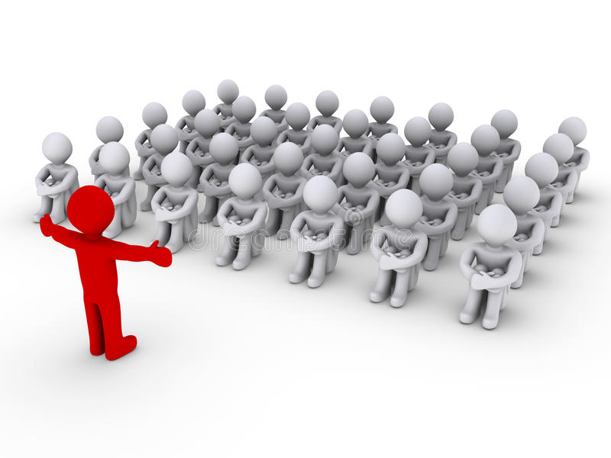
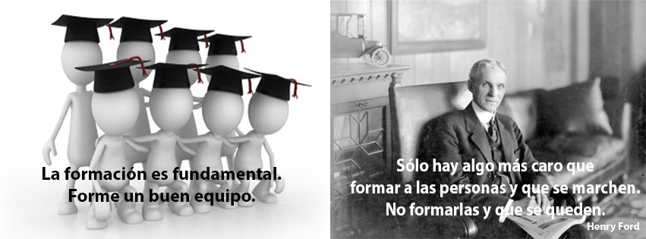
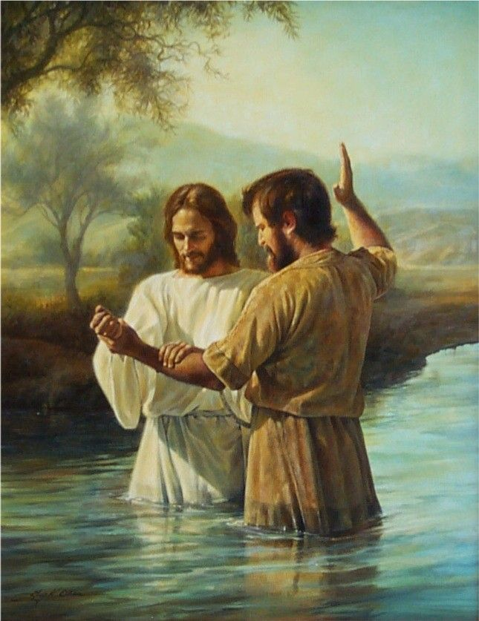
Hacerlos = discípulos.
Marcarlos = bautizarlos.
Madurarlos = formarlos.
Enviarlos = evangelismo.
Cristo no está en el cielo esperando ver lo que usted va hacer, él está en usted anhelando que usted valla y el obrar en nosotros, para salvar vidas.

Slide 9
B. Confiando en sus promesas.
“Y estando juntos, les mandó que no se fueran de Jerusalén, sino que esperasen la promesa del Padre, la cual, les dijo, oísteis de mí. Porque Juan ciertamente bautizó con agua, más vosotros seréis bautizados con el Espíritu Santo dentro de no muchos días. Entonces los que se habían reunido le preguntaron, diciendo: Señor, ¿restaurarás el reino a Israel en este tiempo? Y les dijo: No os toca a vosotros saber los tiempos o las sazones, que el Padre puso en su sola potestad; pero recibiréis poder, cuando haya venido sobre vosotros el Espíritu Santo, y me seréis testigos en Jerusalén, en toda Judea, en Samaria, y hasta lo último de la tierra.”
Hechos 1:4-8 RVR1960

Slide 10
“He aquí, yo enviaré la promesa de mi Padre sobre vosotros; pero quedaos vosotros en la ciudad de Jerusalén, hasta que seáis investidos de poder desde lo alto.” S. Lucas 24:49 RVR1960
La promesa del padre es el Espíritu Santo y ya la envío, usted no ocupa ser un intelectual para ser un testigo usted ocupa ser testigo para ver al espíritu moverse a través de usted.
Un creyente que ha tenido una experiencia con Cristo es un testigo, no un abogado argumentando sobre un caso el testigo sólo dice lo que vio y oyó.

Slide 11
C. obedeciendo a su programa.
“pero recibiréis poder, cuando haya venido sobre vosotros el Espíritu Santo, y me seréis testigos en Jerusalén, en toda Judea, en Samaria, y hasta lo último de la tierra.” Hechos 1:8 RVR1960
¿Conocen sus familias y vecinos que usted es un cristiano?
Jerusalén, familia.
Judea, barrio.
Samaria, provincia.
Lo último de la tierra, el mundo.

Slide 12
Ellos no quieren saber cuánto usted conoce de profecías Bíblica.
Le preguntaron restauras a Israel y él dijo no les toca usted saber, sean testigo.
Cuán importante es traer alma a Jesús.
“El fruto del justo es árbol de vida; Y el que gana almas es sabio.” Proverbios 11:30 RVR1960

Slide 13
Conclusión
Deseo que entienda que cristo está en nosotros y continúa sus hechos por medio de nosotros, que su promesa fue darnos su espíritu para el trabajo del evangelio y lo cumplió y que lo verás en ti manifestar milagros sanidad liberación y salvación, hasta que actúes en a ese poder que ya está en ti, úsalo.

